Slide 1
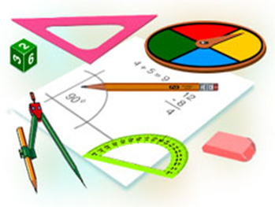
АЛГЕБРА
9 класс
Тема:
ОПРЕДЕЛЕНИЕ СИНУСА, КОСИНУСА, ТАНГЕНСА И КОТАНГЕНСА УГЛА

Slide 2
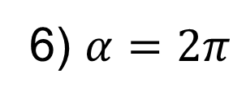
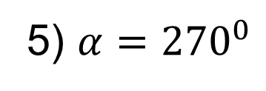
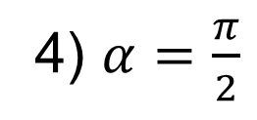
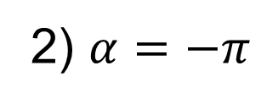
ПРОВЕРКА САМОСТОЯТЕЛЬНОЙ РАБОТЫ
222. Найдите координаты точки единичной окружности, полученной поворотом точки P(1;0) на угол:
y
P(0;1)
2) $α=−π$
5) $α={270}^{0}$
P(1;0)
x
4) $α=\frac{π}{2}$
6) $α=2π$
o
P(-1;0)
P(1;0)
P(0;-1)

Slide 3
ПРОВЕРКА САМОСТОЯТЕЛЬНОЙ РАБОТЫ
226. Запишите все углы, на которые нужно повернуть точку P (1;0), чтобы получить точку:
1) (-1;0), 2) (1;0), 3) (0;1), 4) (0;-1)
$1) α=π+2πk$
$3) α=\frac{π}{2}+2πk$
P(0;1)
$2) α=2π+2πk$
$4) α=−\frac{π}{2}+2πk$
P(1;0)
P(1;0)
P(-1;0)
P(0;-1)
$k=0;±1;±2;±3;…$

Slide 4
ОПРЕДЕЛЕНИЕ СИНУСА И КОСИНУСА
Определение 1:
Синусом угла $α$называется ордината точки, полученной поворотом точки (1;0) вокруг начала координат на угол $α$ (обозначается $sinα$).
$$y$$
$y−ордината$
$$P_{α}$$
$sinα$
$$α$$
$$x$$
$$O$$
P(1;0)

Slide 5
ОПРЕДЕЛЕНИЕ СИНУСА И КОСИНУСА
Определение 2:
Косинусом угла $α$называется абсцисса точки, полученной поворотом точки (1;0) вокруг начала координат на угол $α$ (обозначается $cosα$).
$$y$$
$x−$абсцисса
$$P_{α}$$
$$α$$
$$x$$
$cosα$
$$O$$
P(1;0)

Slide 6
ОПРЕДЕЛЕНИЕ СИНУСА И КОСИНУСА
Например, при повороте точки (1;0) на угол $\frac{π}{2}$ , то есть на угол ${90}^{0}$ получается точка (0;1).
$$sin\frac{π}{2}=sin{90}^{0}=1$$
$$y$$
$$P_{α}$$
$cos\frac{π}{2}=cos{90}^{0}=0$.
$$α$$
$$x$$
$$O$$
P(1;0)

Slide 7
РЕШЕНИЕ ЗАДАЧ
Задача 1.
Задача 2.
Найдите $\sin\left(−π\right) и\cos\left(−π\right).$
Найдите $\sin{{270}^{0}} и\cos{{270}^{0}}$
$$y$$
$$y$$
P(-1;0)
$${270}^{0}$$
$$x$$
$$x$$
$$O$$
-$π$
P(1;0)
$$O$$
P(1;0)
P(0;-1)
$$\sin\left(−π\right)=0$$
$$\cos\left(−π\right)=−1$$
$$\sin{{270}^{0}}=−1$$
$$\cos{{270}^{0}}=0$$

Slide 8
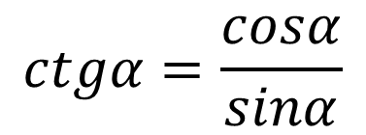
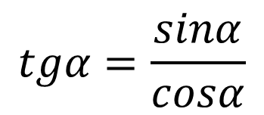
ОПРЕДЕЛЕНИЕ ТАНГЕНСА И КОТАНГЕНСА
Определение 3:
Тангенсом угла $α$ называется отношение синуса угла $α$ к его косинусу (обозначается $tgα$).
$$tgα=\frac{sinα}{cosα}$$
Определение 4:
Котангенсом угла $α$ называется отношение косинуса угла $α$ к его синусу (обозначается $ctgα$).
$$ctgα=\frac{cosα}{sinα}$$

Slide 9
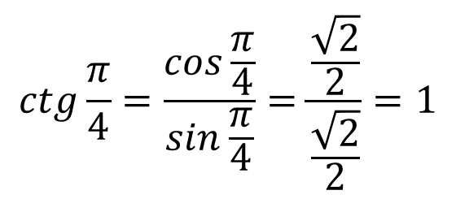
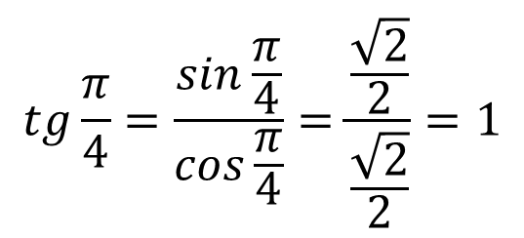
РЕШЕНИЕ ЗАДАЧ
Задача 3.
Задача 4.
Найдите $\operatorname{tg}{0^{0}} и tg\frac{π}{4}.$
Найдите $ctg\frac{π}{4} и ctg{{270}^{0} }$
Решение
Решение
$$\operatorname{tg}{0^{0}=\frac{sin0^{0}}{cos0^{0}}}=\frac{0}{1}=0$$
$$ctg\frac{π}{4}=\frac{cos\frac{π}{4}}{sin\frac{π}{4}}=\frac{\frac{\sqrt{2}}{2}}{\frac{\sqrt{2}}{2}}=1$$
$$tg\frac{π}{4}=\frac{sin\frac{π}{4}}{cos\frac{π}{4}}=\frac{\frac{\sqrt{2}}{2}}{\frac{\sqrt{2}}{2}}=1$$
$$\operatorname{ctg}{{270}^{0}=\frac{cos270^{0}}{sin270^{0}}}=\frac{0}{−1}=0$$

Slide 10
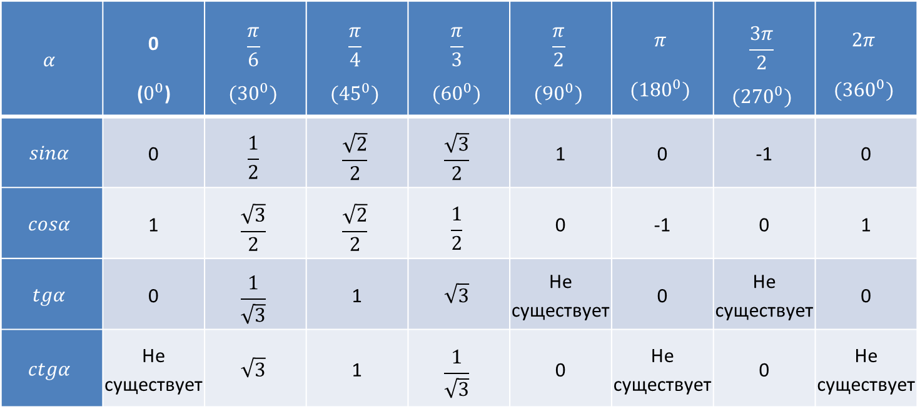
ТАБЛИЦА ЧАСТО ВСТРЕЧАЮЩИХСЯ ЗНАЧЕНИЙ СИНУСА, КОСИНУСА, ТАНГЕНСА И КОТАНГЕНСА
$$α$$ | 0 ($0^{0}$) | $$\frac{π}{6}$$ $$({30}^{0})$$ | $$\frac{π}{4}$$ $$({45}^{0})$$ | $$\frac{π}{3}$$ $$({60}^{0})$$ | $$\frac{π}{2}$$ $$({90}^{0})$$ | $$π$$ $${(180}^{0})$$ | $$\frac{3π}{2}$$ $$({270}^{0})$$ | $$2π$$ $${(360}^{0})$$
$$sinα$$ | 0 | $$\frac{1}{2}$$ | $$\frac{\sqrt{2}}{2}$$ | $$\frac{\sqrt{3}}{2}$$ | 1 | 0 | -1 | 0
$$cosα$$ | 1 | $$\frac{\sqrt{3}}{2}$$ | $$\frac{\sqrt{2}}{2}$$ | $$\frac{1}{2}$$ | 0 | -1 | 0 | 1
$$tgα$$ | 0 | $$\frac{1}{\sqrt{3}}$$ | 1 | $$\sqrt{3}$$ | Не существует | 0 | Не существует | 0
$$ctgα$$ | Не существует | $$\sqrt{3}$$ | 1 | $$\frac{1}{\sqrt{3}}$$ | 0 | Не существует | 0 | Не существует

Slide 11


РЕШЕНИЕ ЗАДАНИЙ
Задача 5. Вычислите.
$$α$$ | 0 ($0^{0}$) | $$\frac{π}{6}$$ $$({30}^{0})$$ | $$\frac{π}{4}$$ $$({45}^{0})$$
$$sinα$$ | 0 | $$\frac{1}{2}$$ | $$\frac{\sqrt{2}}{2}$$
$$cosα$$ | 1 | $$\frac{\sqrt{3}}{2}$$ | $$\frac{\sqrt{2}}{2}$$
$$tgα$$ | 0 | $$\frac{1}{\sqrt{3}}$$ | 1
$$ctgα$$ | Не существует | $$\sqrt{3}$$ | 1
$4sin\frac{π}{6}+\sqrt{3}cos\frac{π}{6}−tg\frac{π}{4}$
$$Решение$$
$$\frac{1}{2}$$
$$\frac{\sqrt{3}}{2}$$
$4∙$+ $\sqrt{3}∙ −$
$$1$$
=2+ $\frac{3}{2}−1=2,5$
$$Ответ:2,5$$

Slide 12
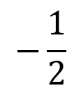
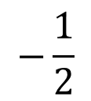
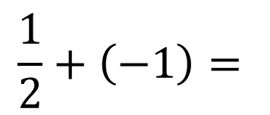
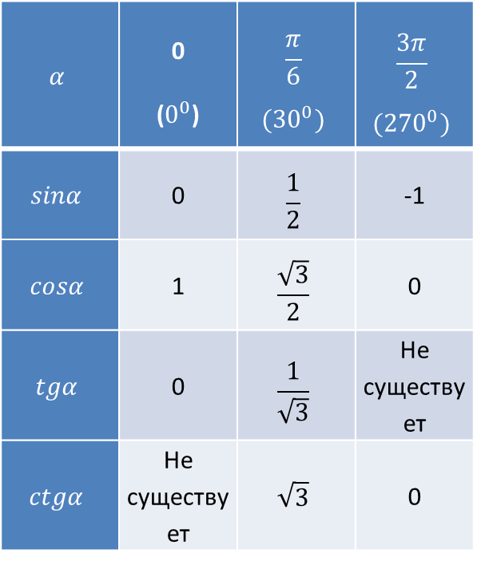
РЕШЕНИЕ ЗАДАНИЙ
234. Вычислите.
$$α$$ | 0 ($0^{0}$) | $$\frac{π}{6}$$ $$({30}^{0})$$ | $$\frac{3π}{2}$$ $$({270}^{0})$$
$$sinα$$ | 0 | $$\frac{1}{2}$$ | -1
$$cosα$$ | 1 | $$\frac{\sqrt{3}}{2}$$ | 0
$$tgα$$ | 0 | $$\frac{1}{\sqrt{3}}$$ | Не существует
$$ctgα$$ | Не существует | $$\sqrt{3}$$ | 0
$sin\frac{π}{6}+sin\frac{3π}{2}$
$$Решение$$
$$\frac{1}{2}+\left(−1\right)=$$
$$−\frac{1}{2}$$
$$−\frac{1}{2}$$
$$Ответ:$$

Slide 13
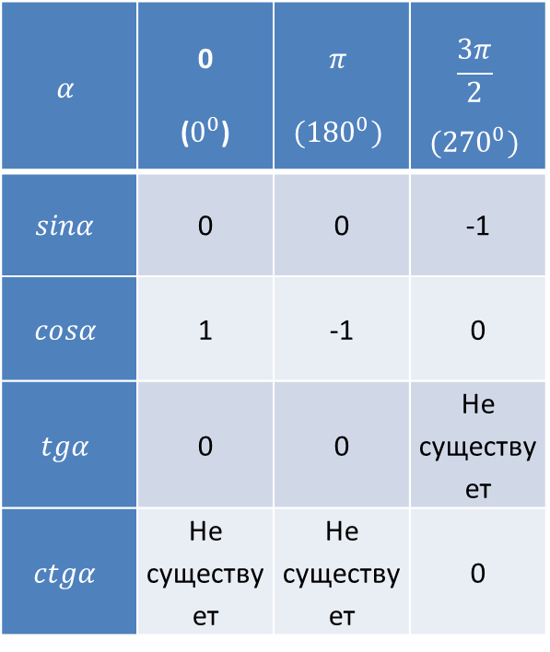
РЕШЕНИЕ ЗАДАНИЙ
234. Вычислите.
$$α$$ | 0 ($0^{0}$) | $$π$$ $${(180}^{0})$$ | $$\frac{3π}{2}$$ $$({270}^{0})$$
$$sinα$$ | 0 | 0 | -1
$$cosα$$ | 1 | -1 | 0
$$tgα$$ | 0 | 0 | Не существует
$$ctgα$$ | Не существует | Не существует | 0
$sinπ−cosπ$
$$Решение$$
$$0+\left(−1\right)=$$
$$−1$$
$$Ответ:$$
$$−1$$

Slide 14
РЕШЕНИЕ ЗАДАНИЙ
235. Вычислите.
$$α$$ | 0 ($0^{0}$) | $$π$$ $${(180}^{0})$$ | $$\frac{3π}{2}$$ $$({270}^{0})$$
$$sinα$$ | 0 | 0 | -1
$$cosα$$ | 1 | -1 | 0
$$tgα$$ | 0 | 0 | Не существует
$$ctgα$$ | Не существует | Не существует | 0
$tgπ+cosπ$
$$Решение$$
$$0+\left(−1\right)=$$
$$−1$$
$$Ответ:$$
$$−1$$

Slide 15
РЕШЕНИЕ ЗАДАНИЙ
235. Вычислите.
$$α$$ | 0 ($0^{0}$) | $$π$$ $${(180}^{0})$$ | $$\frac{3π}{2}$$ $$({270}^{0})$$
$$sinα$$ | 0 | 0 | -1
$$cosα$$ | 1 | -1 | 0
$$tgα$$ | 0 | 0 | Не существует
$$ctgα$$ | Не существует | Не существует | 0
$tgπ+sinπ$
$$Решение$$
$$0+0=$$
$$0$$
$$Ответ:$$
$$0$$

Slide 16
ЗАДАНИЕ ДЛЯ САМОСТОЯТЕЛЬНОГО РЕШЕНИЯ
Стр. 108
№ 232, 235

